Slide 1
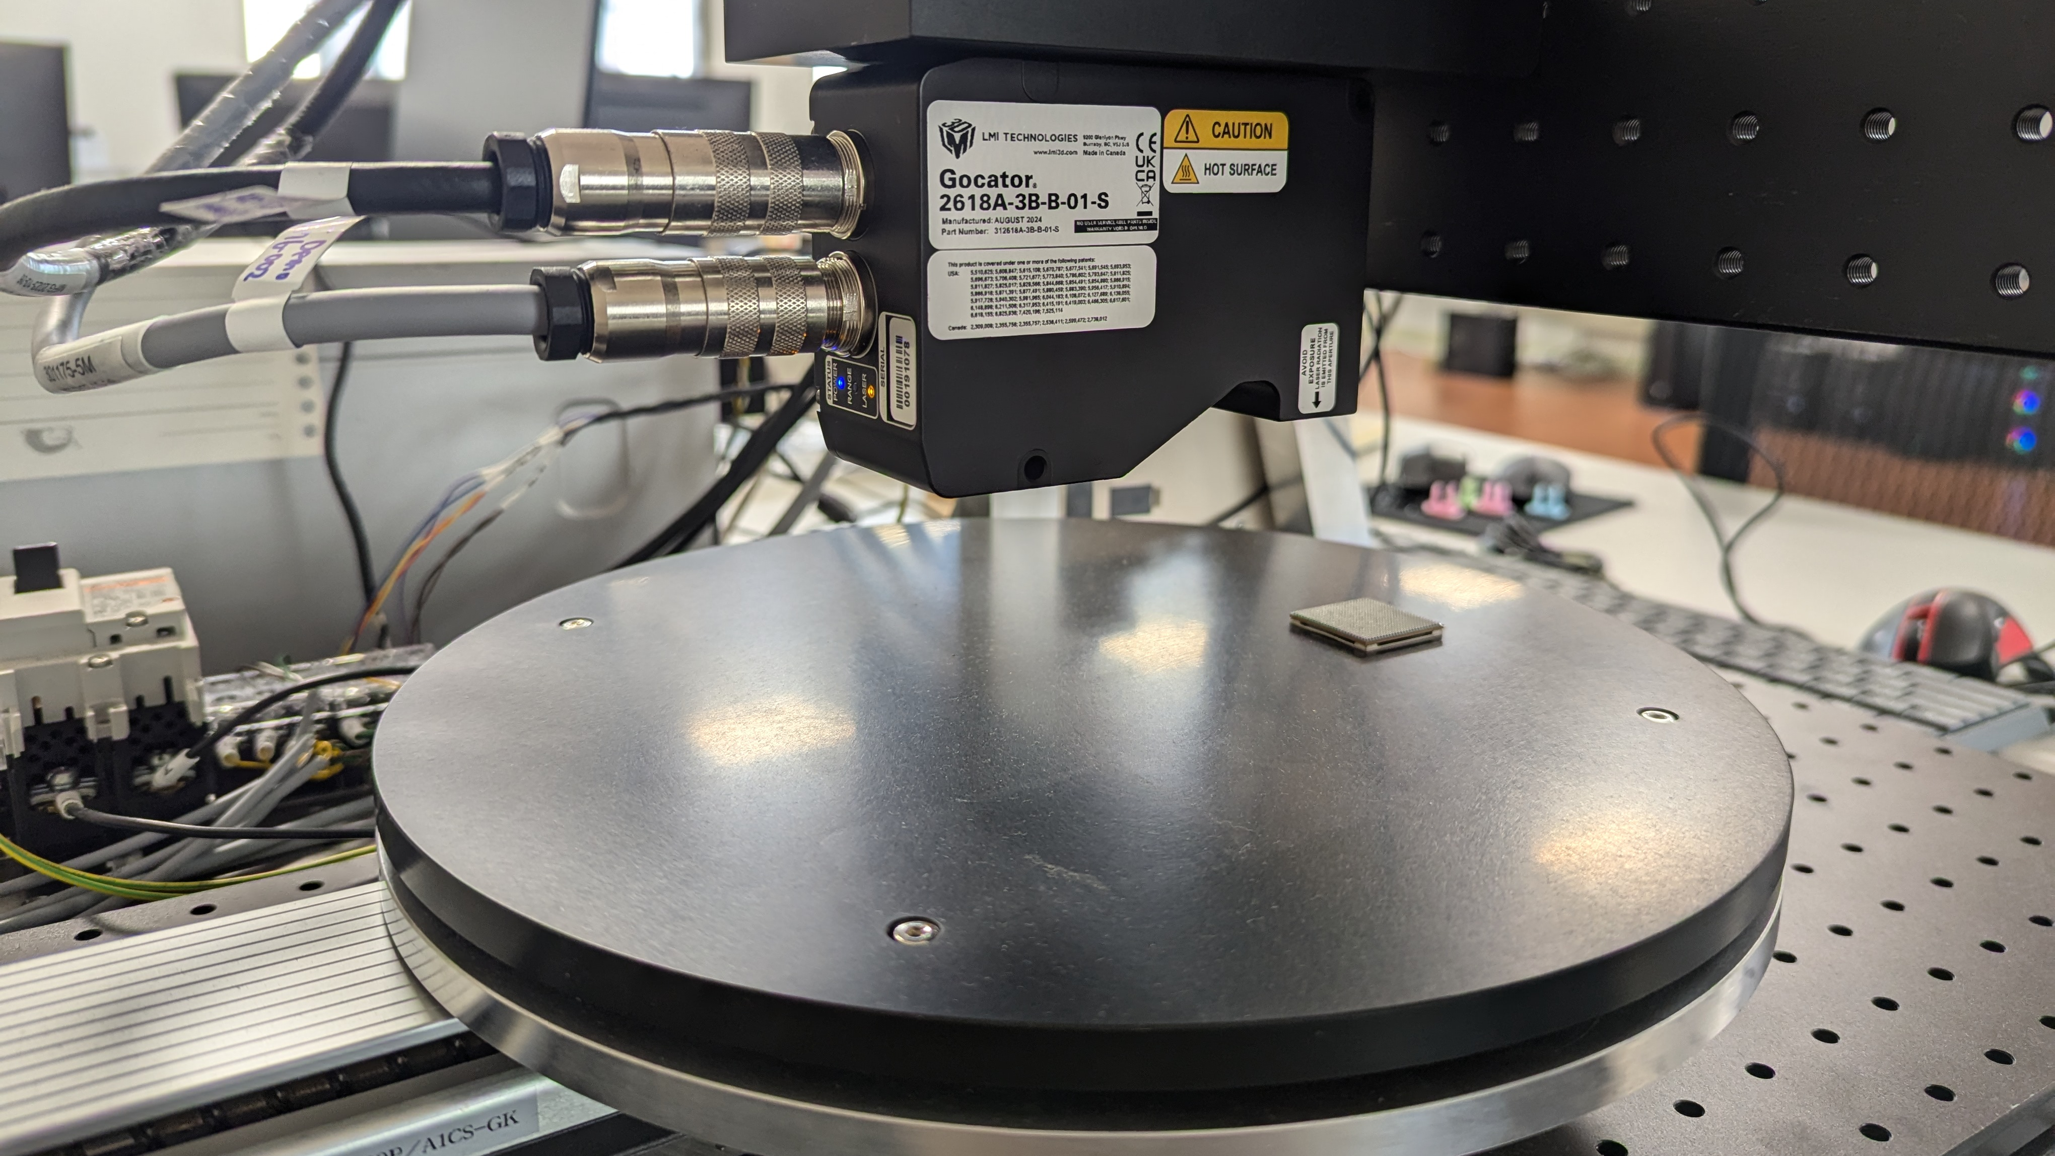
3D 錫球量測系統
指導教授：陳奇業 老師
F74134786 吳承翰
F74136885 黃冠惟

Slide 3
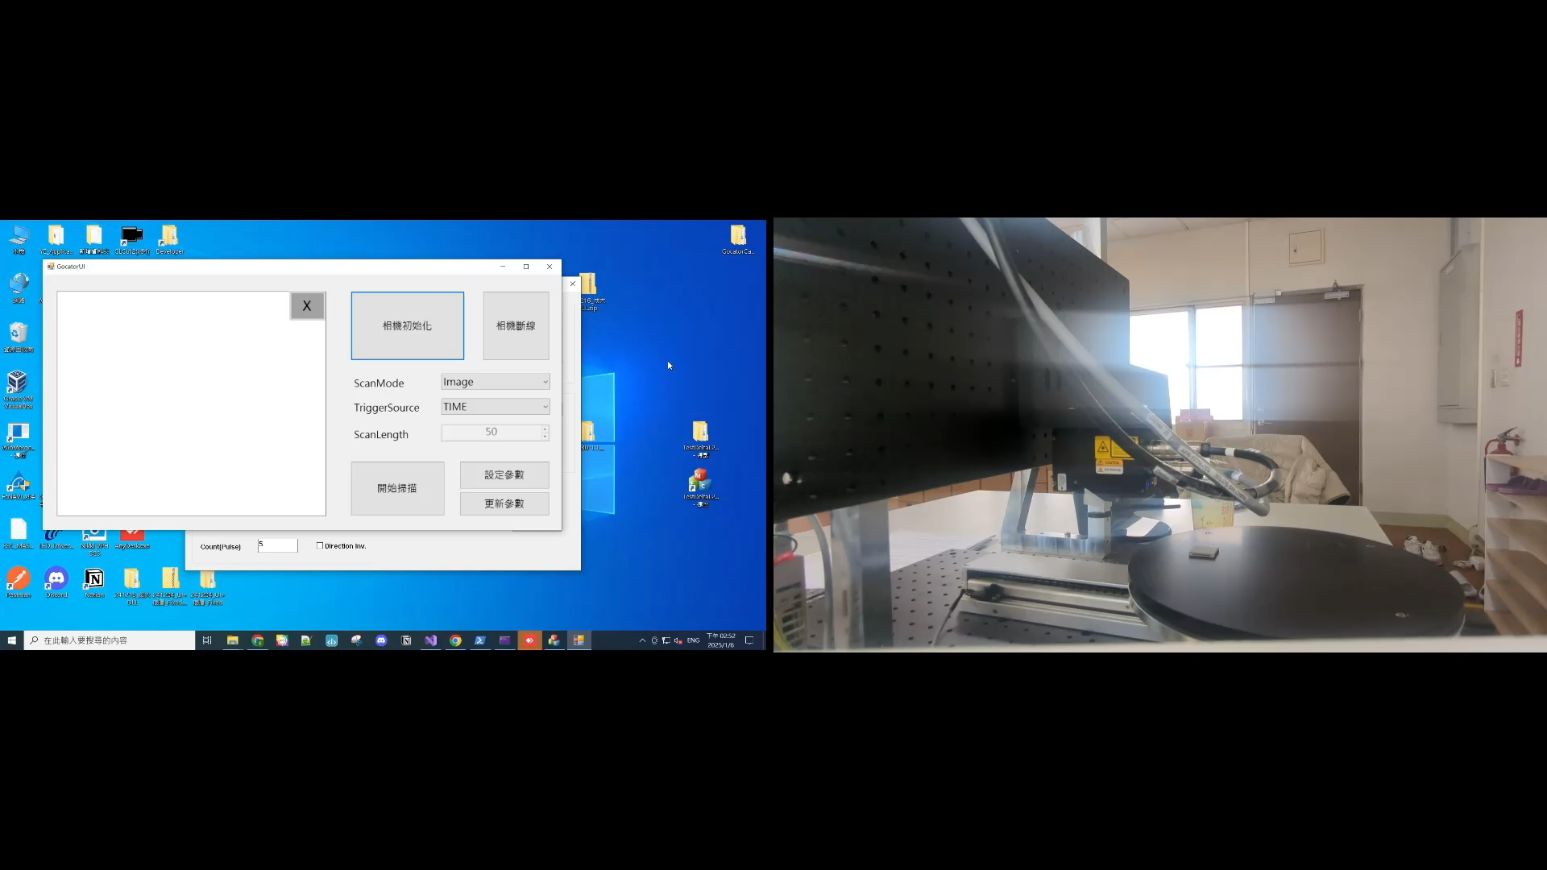
相機控制模組 DLL
簡單 UI 操作相機連接、設定、掃描
單元測試
CI Workflow

Slide 4
Outline
Recap
Migrating to WinUI from WinForm
Presenting Point Cloud
MVVM
Flux

Slide 5
目的
為了檢測錫球有無瑕疵，會即時取像，量測各個錫球的高度、面積、體積，並做全部錫球的平面度檢測

Slide 6
方法
將錫球掃描後，用MIL模型找出個別的錫球位置、半徑、高度等等，再以演算法計算全部錫球的平面度

Slide 7
硬體

Slide 8
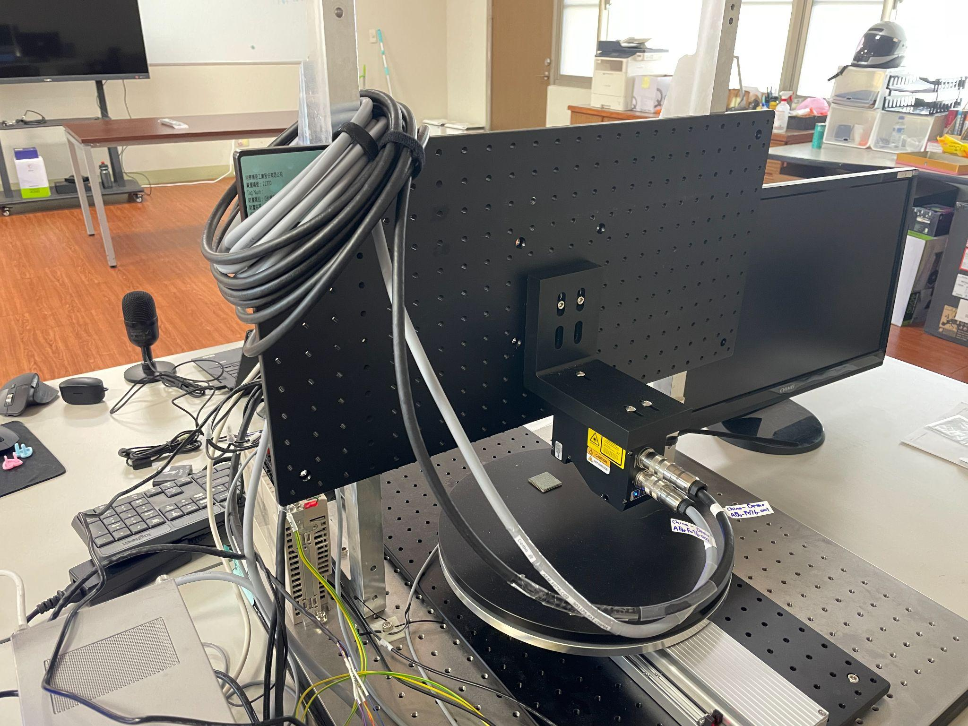

Slide 9
軟體邏輯

Slide 10
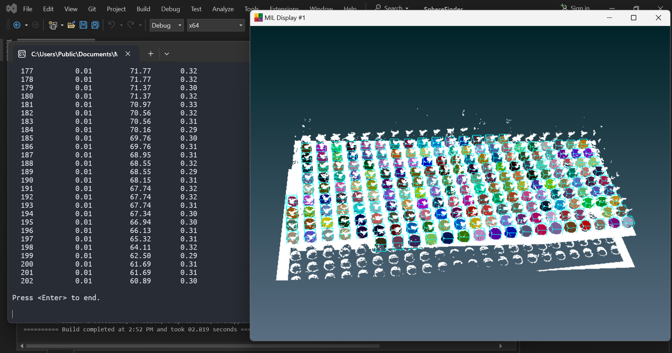

Slide 11
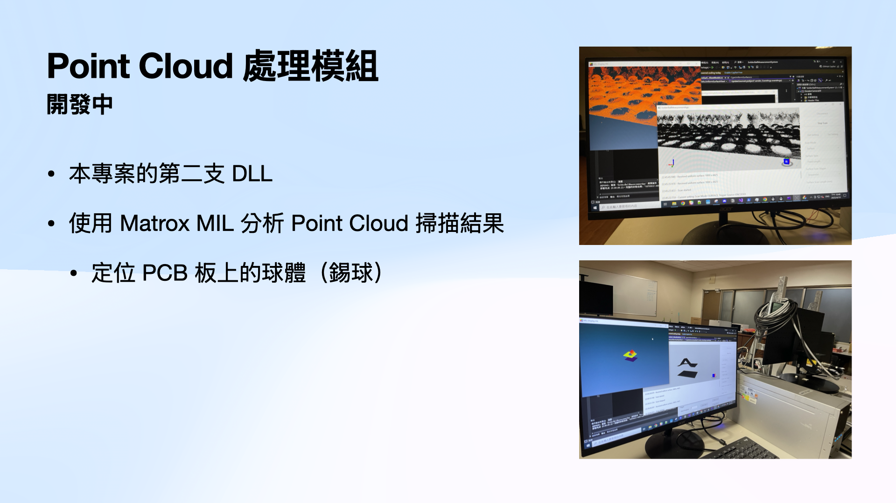

Slide 12
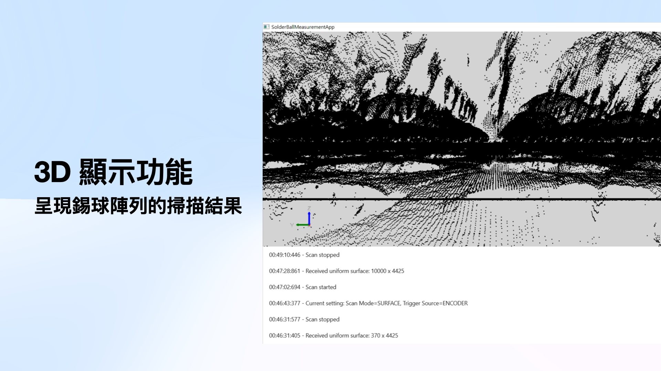

Slide 13
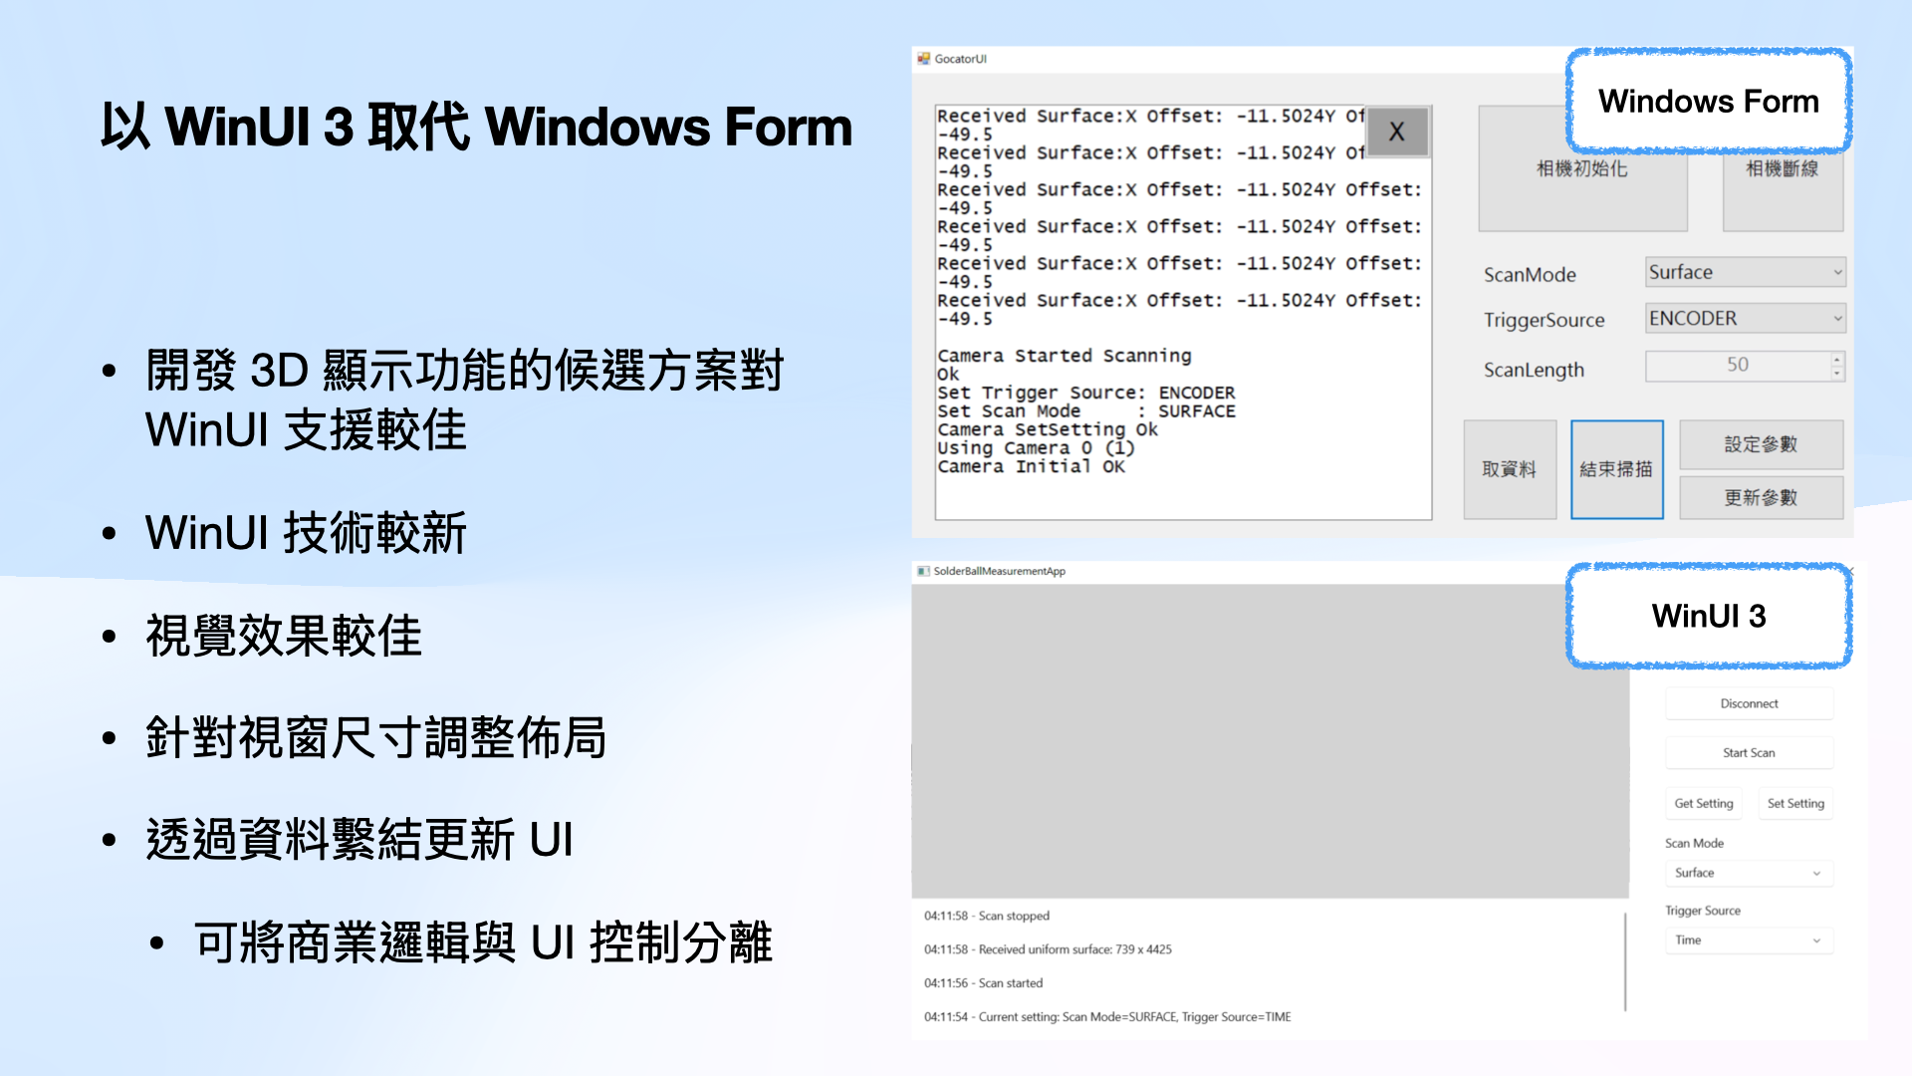

Slide 14
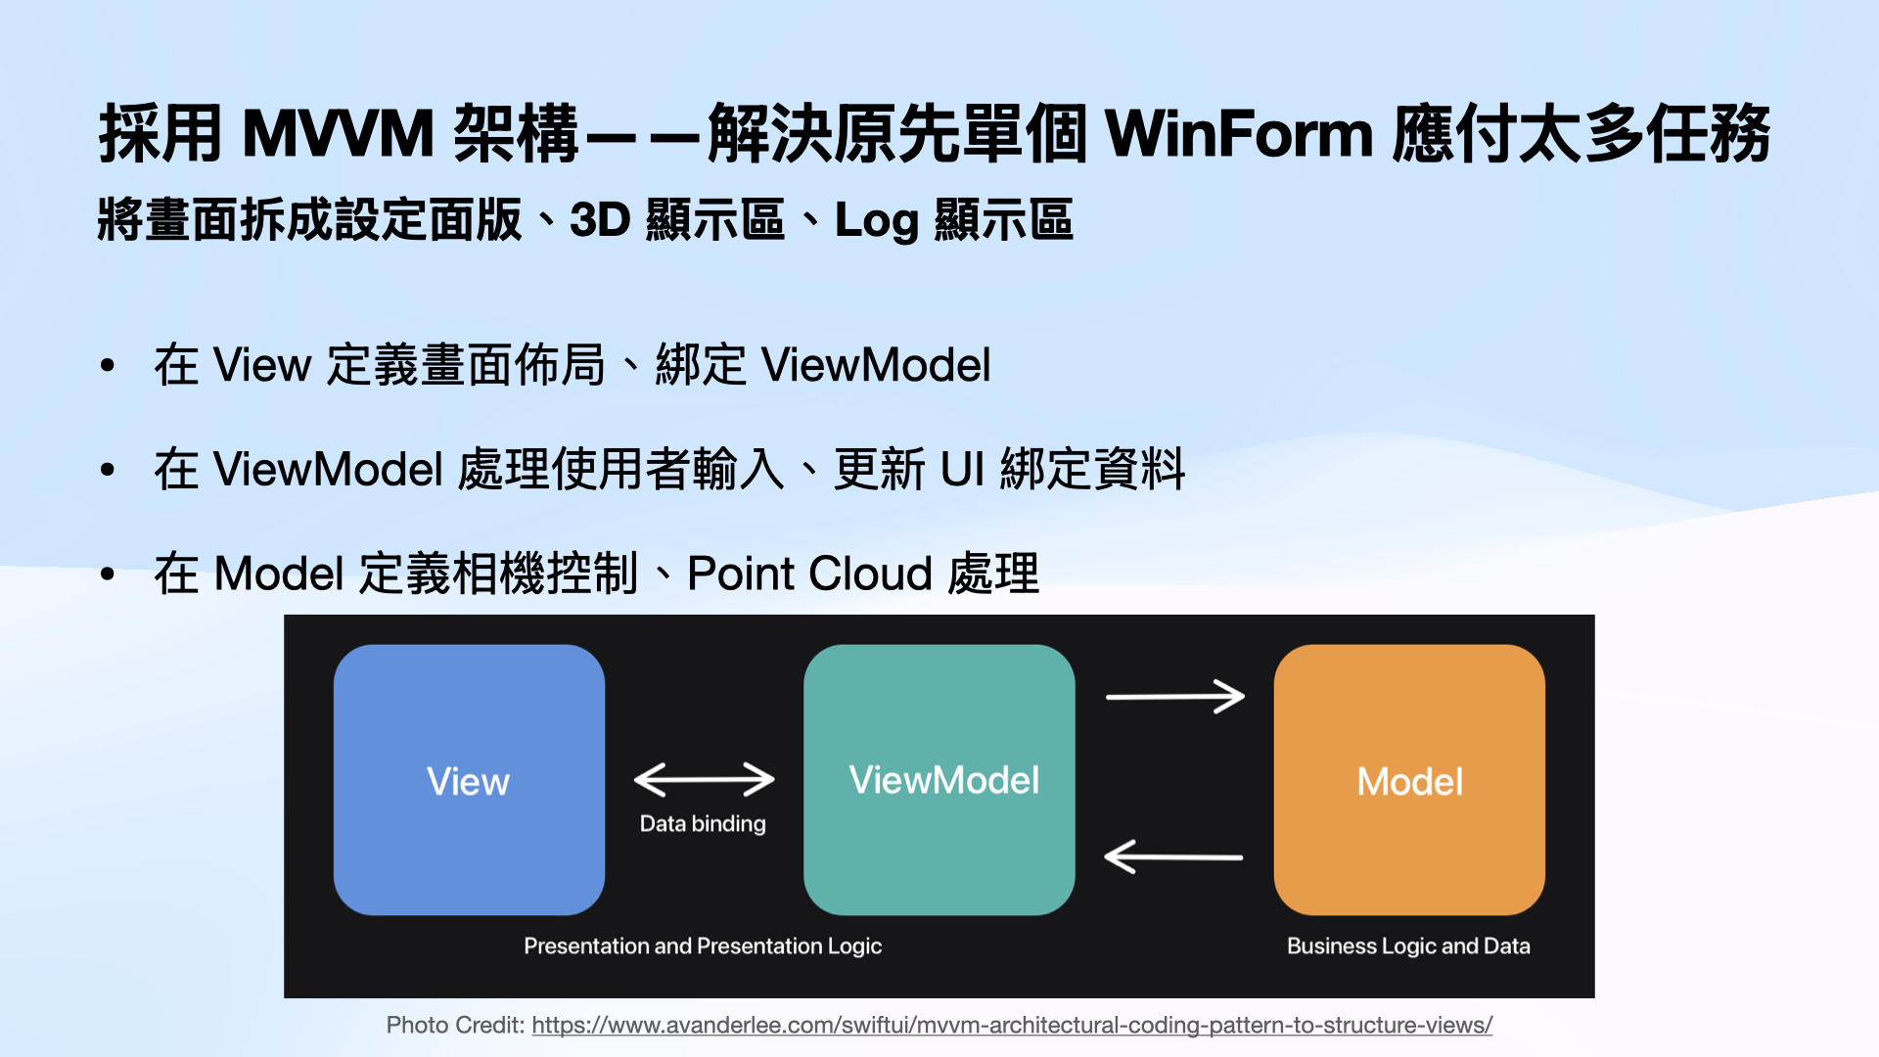

Slide 15
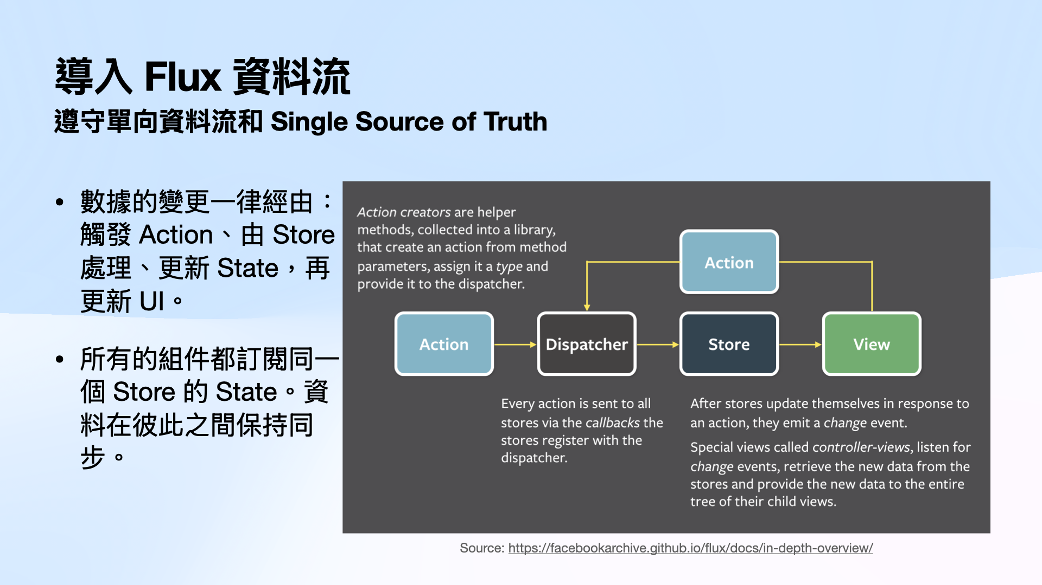

Slide 16
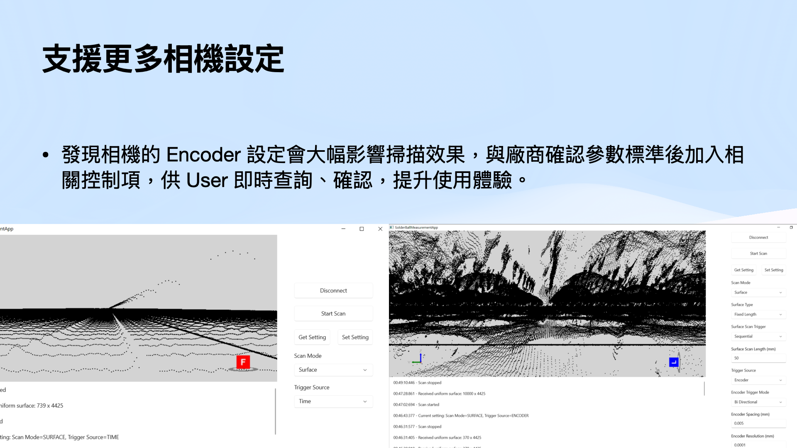

Slide 17
3D 錫球量測系統
指導教授：陳奇業 老師
F74134786 吳承翰
F74136885 黃冠惟

